Slide 1
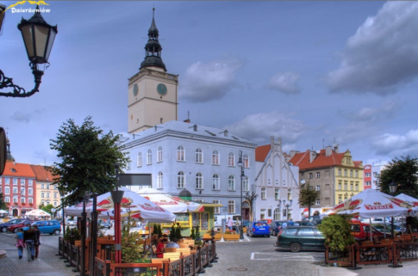
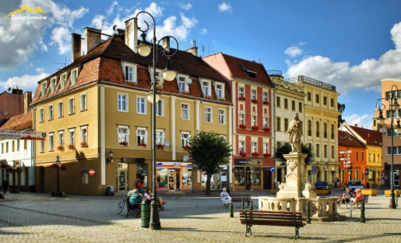
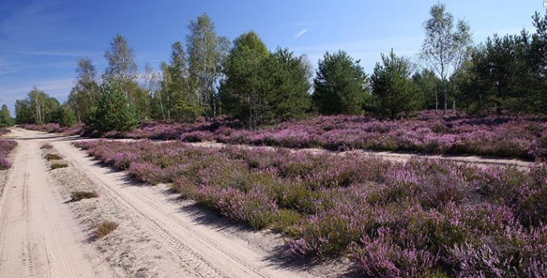
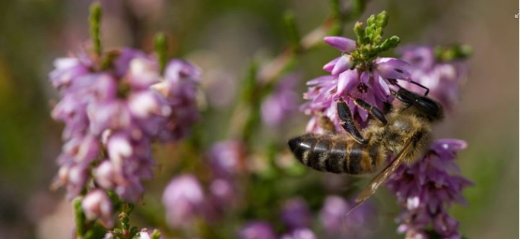
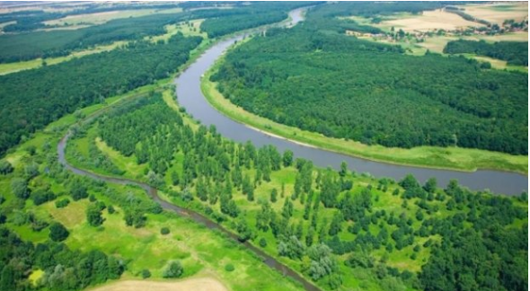
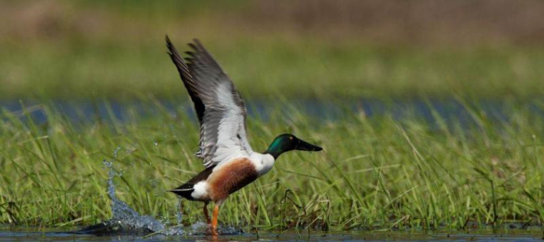
NASI PARTNERZY
Urząd Miasta w Dzierżoniowie
Fundacja „Wrzosowa Kraina” i LGD „Wrzosowa Kraina”
Fundacja „Edusilesia” i LGD „Kraina Łęgów Odrzańskich”

Slide 2
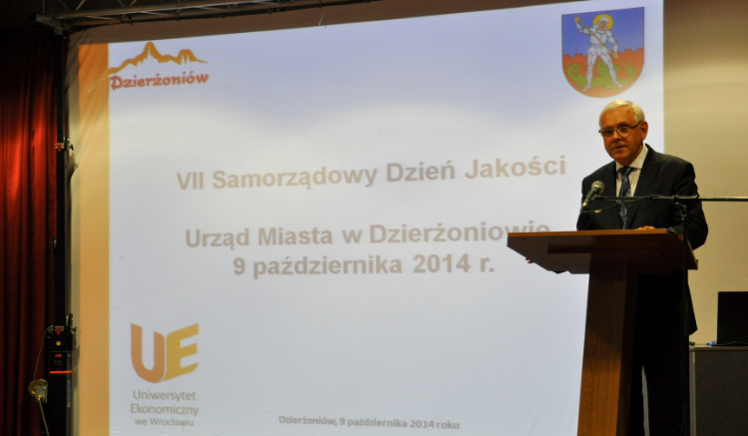
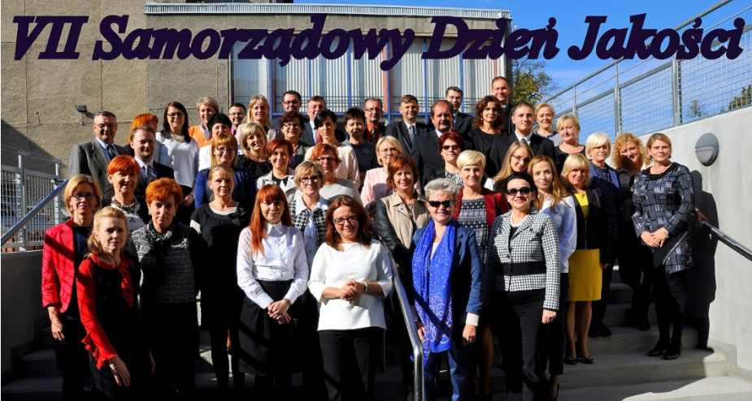
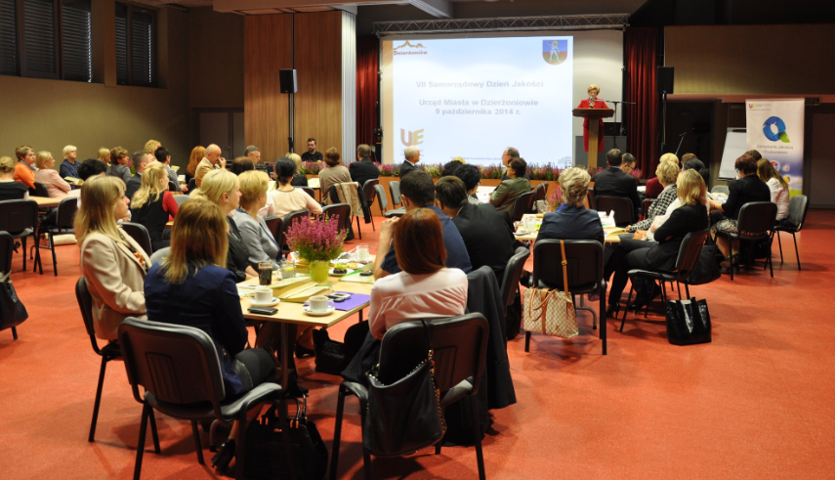
VII SAMORZĄDOWY DZIEŃ JAKOŚCI
Podczas VII Samorządowego Dnia Jakości, który odbył się dnia 9 października 2014 r. w Dzierżoniowie referaty wygłosili:
dr Piotr Rogala, UE we Wrocławiu - „Twarzą w twarz z zarządzaniem jakością”;
Grażyna Żarlicka, Klub Polskie Forum ISO 9000 - „Nowa wersja Normy ISO 9000”;
Małgorzata Asejczyk-Woroniecka, konsultant - „Standardy kontroli zarządczej a wymagania normy ISO 9001” .

Slide 3
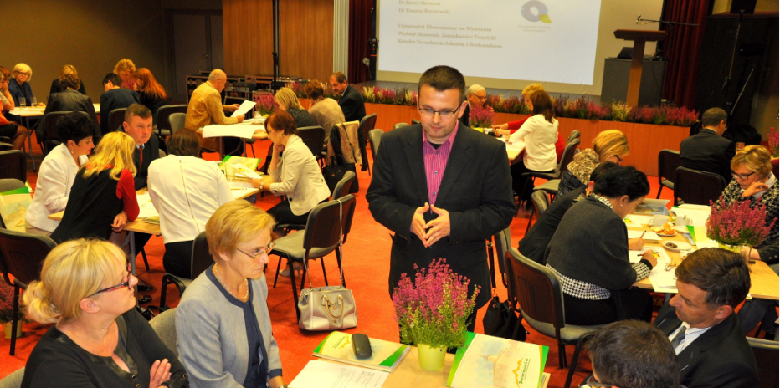
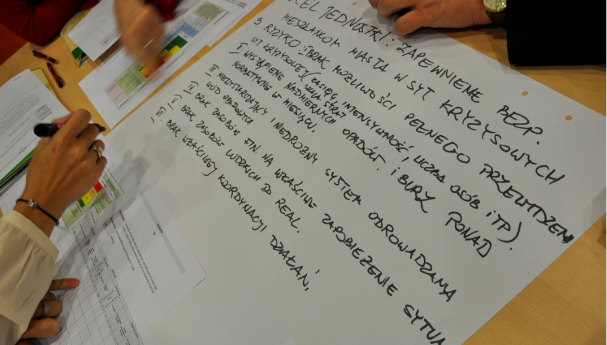
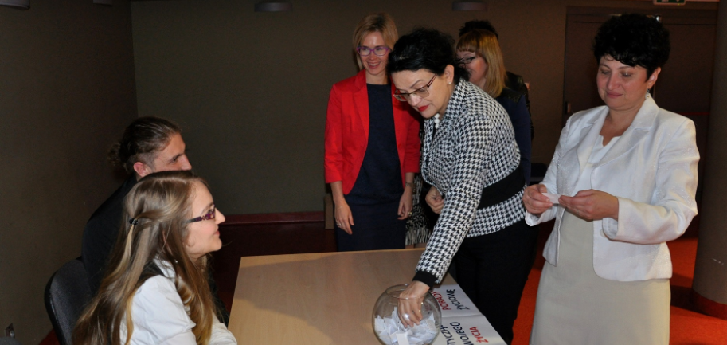
VII SAMORZĄDOWY DZIEŃ JAKOŚCI
Dr Paweł Skowron i dr Tomasz Brzozowski przygotowali dla uczestników warsztaty pt. „Identyfikacja ryzyka – najtrudniejszy pierwszy krok w zarządzaniu ryzykiem” .
Studentom KN Oikos – Pani Tatianie oraz Panu Arkadiuszowi dziękujemy za zaangażowanie i przygotowanie stoiska nt. Zarządzanie ryzykiem - „na serio” i „z przymrużeniem oka”.

Slide 4
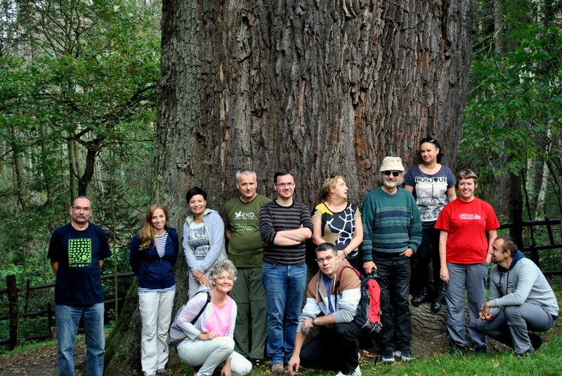
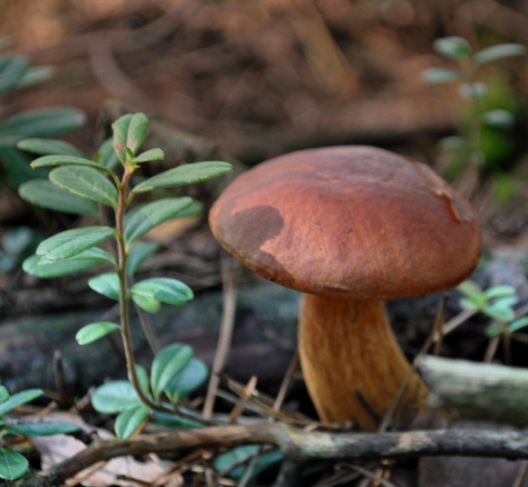
AKTUALNOŚCI
Wrzosowo mi, czyli o współpracy z LGD oraz Fundacją „Wrzosowa Kraina” słów kilka …
… zaczęło się od spotkania pod dębem i rozmów o tym jak wykorzystać wiedzę i doświadczenie obu stron współpracy w realizacji wspólnych projektów badawczych i aplikacyjnych …
… były rozmowy, warsztaty, dyskusje i mnóstwo pomysłów na współpracę …

Slide 5
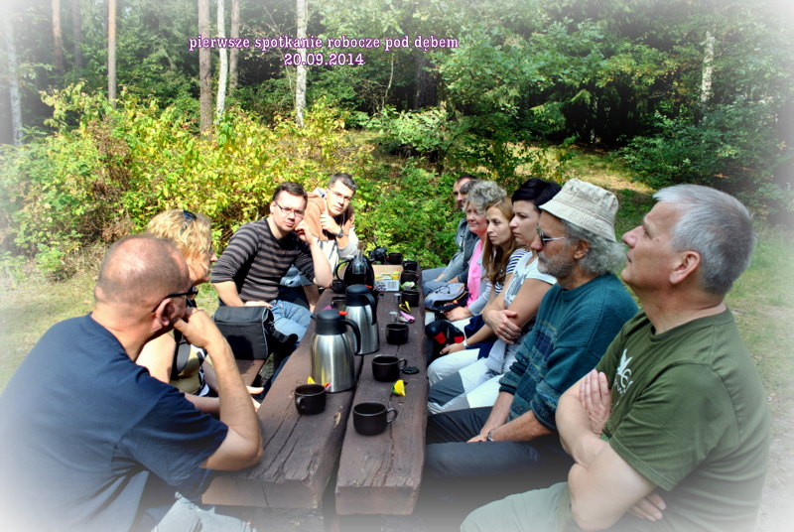
AKTUALNOŚCI
Wrzosowo mi, czyli o współpracy z LGD oraz Fundacją „Wrzosowa Kraina” słów kilka …
… z wrzosowisk wyjechaliśmy zauroczeni miejscem i pod wielkim wrażeniem gościnności mieszkańców …
… kilka pomysłów udało się już zamienić na konkretne działania i złożone wnioski o realizację projektów …
… kolejne wiadomości z wrzosowisk już niebawem ...

Slide 6
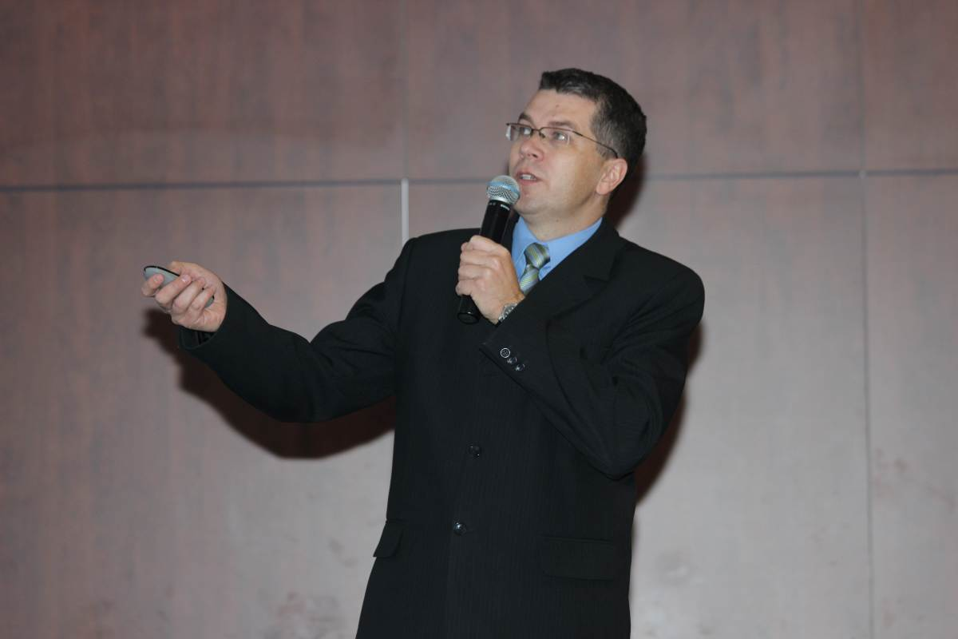
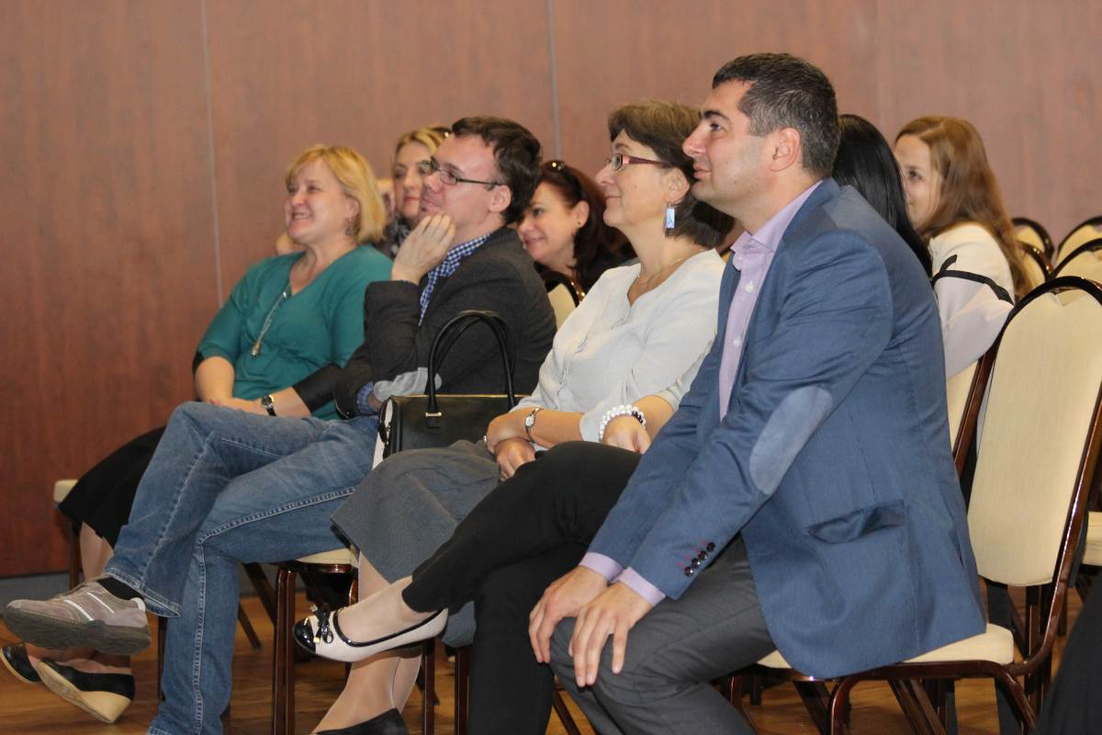
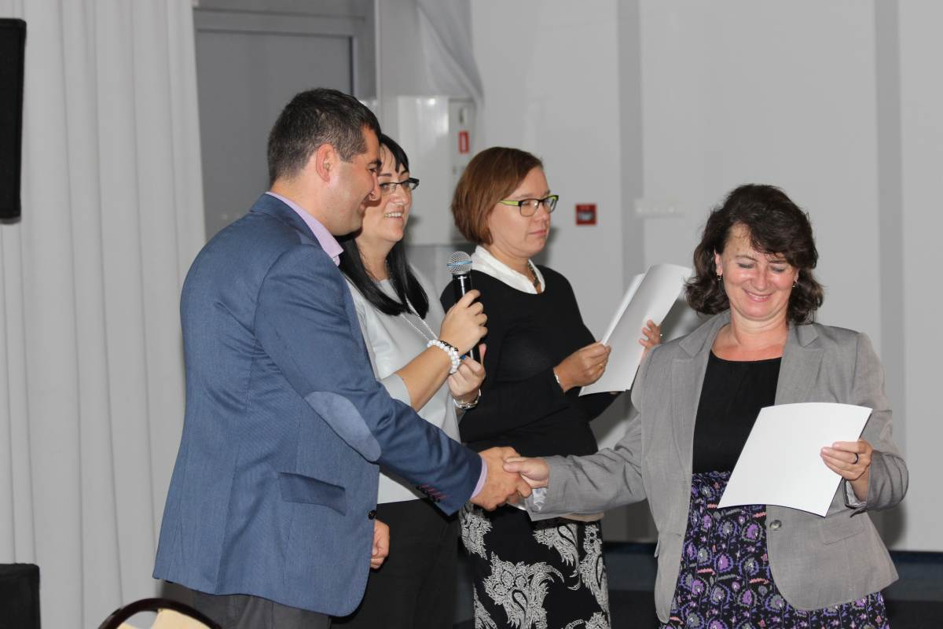
KONFERENCJA
Dnia 29 września 2014 r. w Legnicy odbyła się konferencja nt. „Planowanie obywatelskie na obszarach wiejskich w praktyce”
Podczas konferencji referaty wygłosili:
„Odpowiedzialne zarządzanie gminą – istota, techniki, przykłady” – dr Piotr Rogala, UE we Wrocławiu;
„Trenerzy jako inicjatorzy zmian społecznych” – Bernadeta Grobelny, Stowarzyszenie Meritum;
„Partycypacja społeczna w praktyce na przykładzie strategii rozwoju Gminy Lubin” – Anna Marzec, Gmina Lubin;
„Metodologia tworzenia strategii rozwoju regionu na przykładzie Krainy Łęgów Odrzańskich” – Paweł Antoniewicz, Fundacja Edusilesia;

